Slide 1
Мастер-класс «Ретромобиль из фоамирана»
Подготовила
Тюкова Вера Игоревна,
учитель технологии МБОУ «ООШ №14»
2017

Slide 2
Цель мастер-класса:
познакомить слушателей с технологией конструирования и моделирования автомобилей из фоамирана.

Slide 3
Задачи:
передача учителем-мастером своего опыта путем прямого и комментированного показа последовательности действий, методов, приемов и форм педагогической деятельности;
совместная отработка методических подходов учителя-мастера и приемов решения поставленной в программе мастер-класса проблемы;
рефлексия собственного профессионального мастерства участниками мастер-класса.

Slide 4
Мастерство – это когда «что» и «как» приходят одновременно. В. Э. Мейерхольд
Конструирование – разработка конструкции в виде эскиза, технического рисунка, чертежа. Моделирование – изменение чертежа деталей конструкции в соответствии с выбранной моделью.

Slide 5
Анализ проблемы
Развитие элементов конструкторского мышления у современных школьников считаю одной из важнейших задач.
Учитель технологии постоянно находится в поиске новых объектов труда, освоении новых материалов, разработке или творческой переработке технологий по изготовлению изделий в самых различных техниках.

Slide 6
Автомоделирование – увлекательное занятие для учителя технологии и для его учеников!
Предлагаю Вам освоить разработанную мною и апробированную в процессе практической работы с обучающимися 5-6-х классов технологию изготовления автомобилей
из фоамирана – пластичного, моющегося материала, с которым очень приятно работать.
Начнем с самой простой конструкции, на основе которой можно моделировать другие «марки» автомобилей.

Slide 7
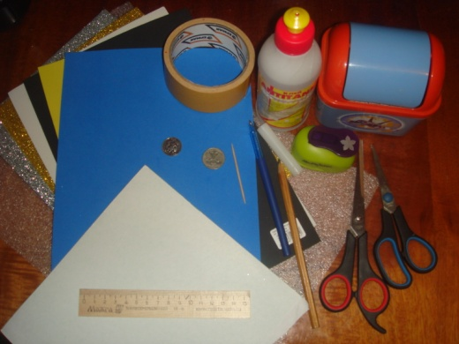
Материалы, инструменты, приспособления
Фоамиран двух – трех гармонирующих цветов – для корпуса и других деталей верхней части автомобиля, черного цвета – для колес, белого – для дисков, золотистого – для фар и серебряного – для зеркала;
картон для изготовления шаблонов выкроек деталей;
тонкий вспененный полимер для создания формы-основы передней части автомобиля. Ножницы, карандаш, шариковая ручка, линейка, зубочистка, дырокол, двухрублевая монета (для обводки), пластиковая катушка из-под ниток, двухсторонний скотч, клей «Титан», контейнер для мусора

Slide 8
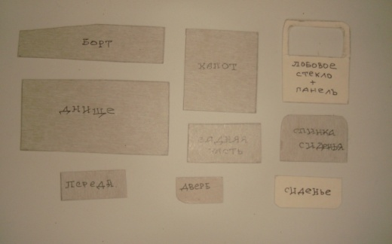
Изготовить из картона шаблоны выкроек деталей автомобиля:
Прямоугольник 80Х40 мм – днище автомобиля;
Прямоугольник 80Х20 мм – борт; 50Х40 – капот; 15Х40 мм – передняя часть;
20Х40 мм – задняя часть; 36Х25 мм– спинка сиденья;
36Х15 мм – сиденье;
45Х36 мм – для трафарета лобового стекла с панелью управления

Slide 9
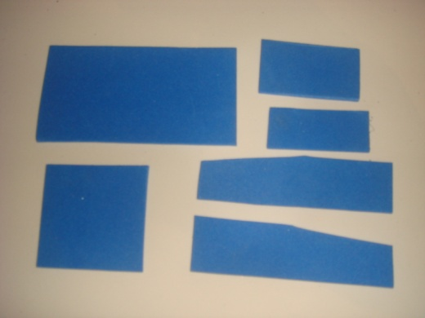
Обвести последовательно шаблоны на фоамиране и выкроить детали корпуса автомобиля
Важно: Напоминать детям об экономичном раскрое деталей изделия на материале. Принцип: минимум отходов!
Важно: соблюдать охрану и культуру труда.

Slide 10
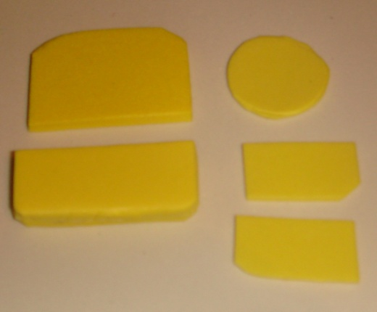
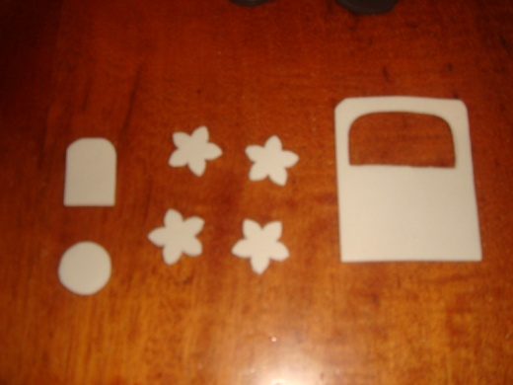
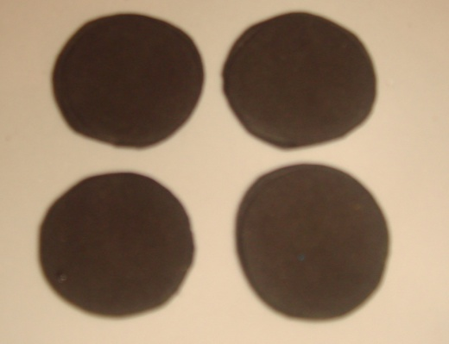
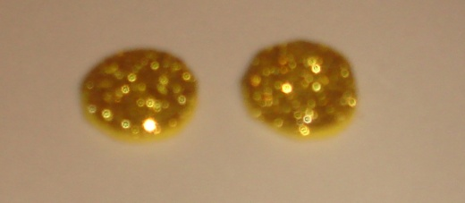
Выкроить остальные детали автомобиля:

Slide 11
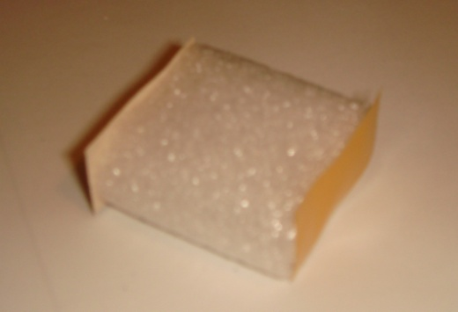
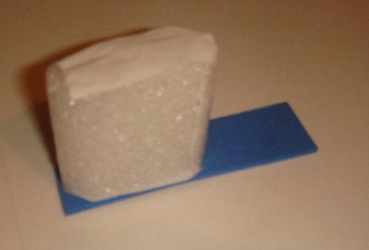
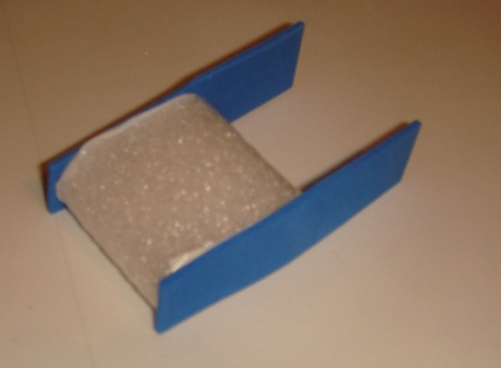
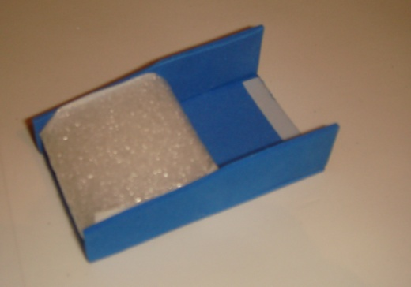
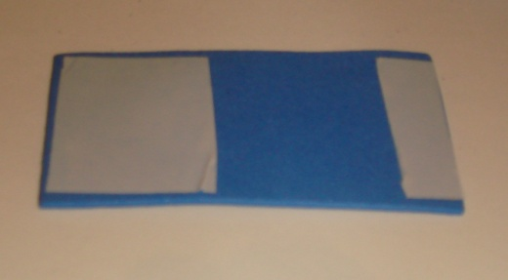
Из вспененного полимера изготовить форму-основу для заполнения передней части автомобиля
Приклеить форму-основу к бортам и днищу.

Slide 12
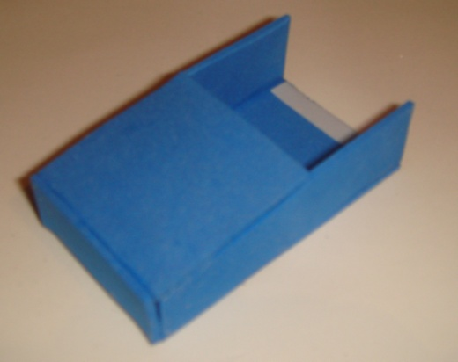
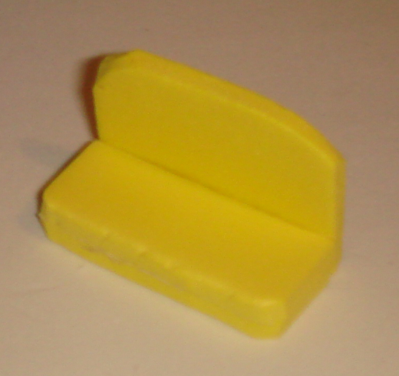
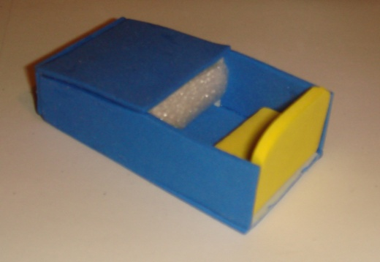
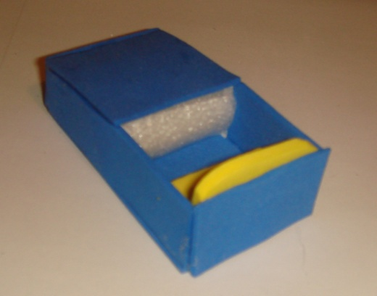
Приклеить переднюю часть корпуса, склеить между собой спинку и сиденье; приклеить сиденье к днищу и бортам; приклеить заднюю часть корпуса.

Slide 13
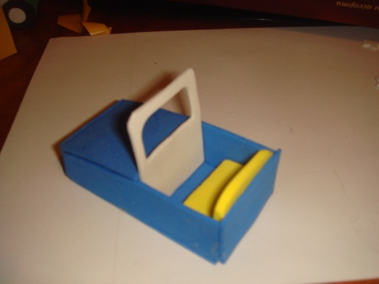
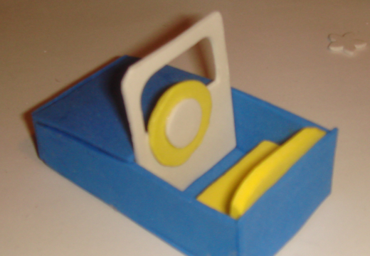
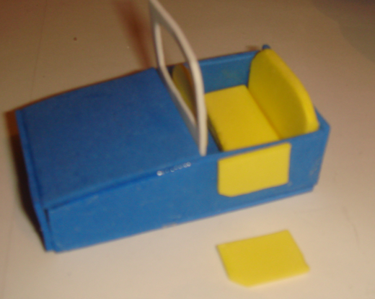
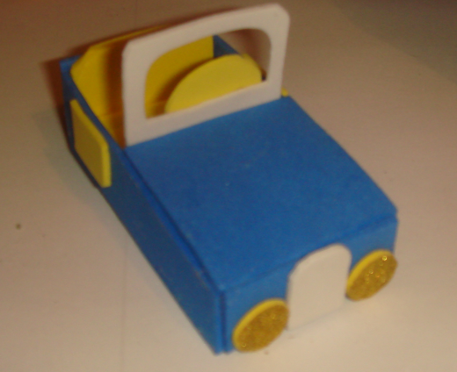
Приклеить деталь «лобовое стекло и панель управления». Приклеить к ней руль. Приклеить дверцы, бампер и фары.

Slide 14
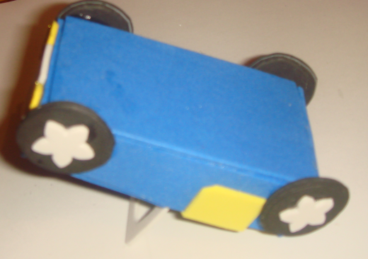
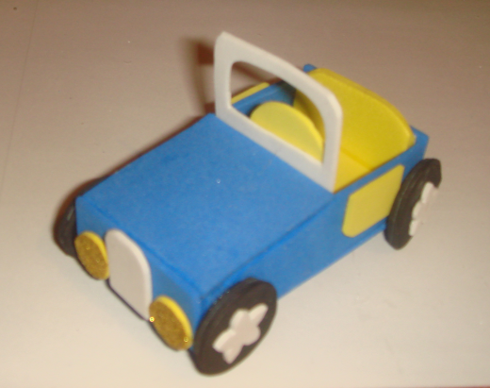
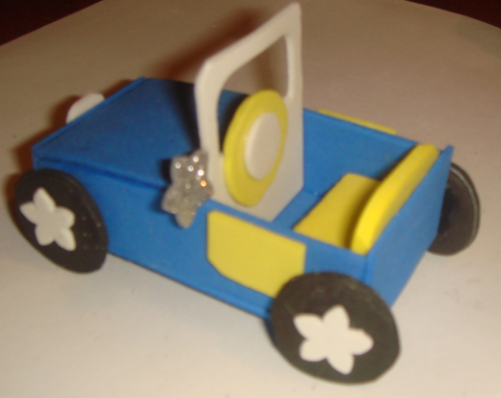
На колеса наклеить диски, приклеить колеса к бортам. Приклеить зеркало заднего вида.

Slide 15
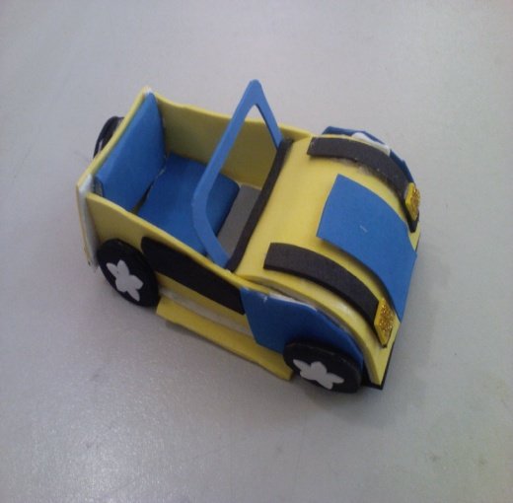
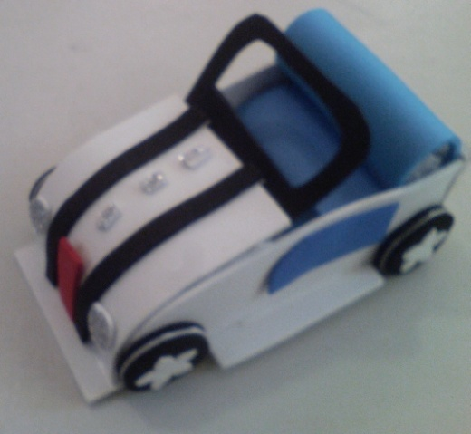
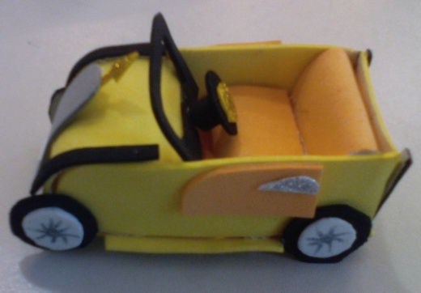
Практическая работа
Предлагаю Вам сконструировать из предложенных заготовок деталей автомобиль.
Детское автомоделирование:
Работы обучающихся 5А класса

Slide 16
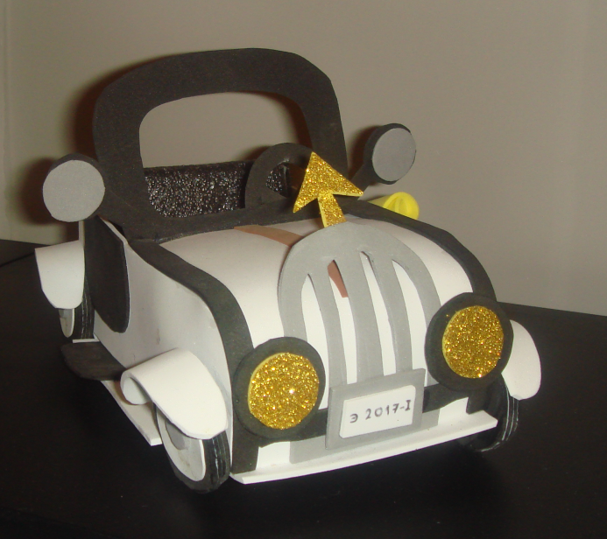
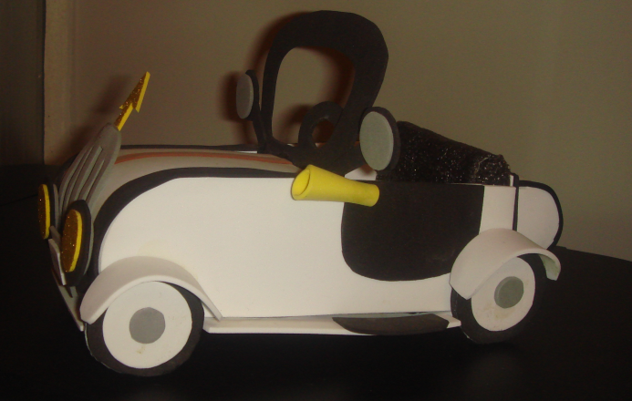
Ретромобиль модель №1
Конкурсная работа Тюковой В.И. Победа в номинации «Технологии преобразования нетрадиционных материалов. Фоамиран» на областной выставке ДПИ «Радуга творчества» в рамках V фестиваля инновационной образовательной здоровьеориетированной деятельности, посвященного году Экологии в Россиии, 2017 г.

Slide 17
Рефлексия
Какие чувства и эмоции возникали у Вас в процессе работы?
Понадобятся ли Вам знания и умения, приобретенные на этом занятии, в дальнейшее вашей деятельности?
Спасибо за внимание и творческих успехов Вам, уважаемые коллеги!

